Slide 1
সবাইকে ফুলেল শুভেচ্ছা

Slide 2
শিক্ষক পরিচিতি
পাঠ পরিচিতি
নাম: মো: তরিকুল ইসলাম
পদবী: প্রভাষক, আইসিটি
প্রতিষ্ঠান: সুন্দরবন মহিলা কলেজ
মোবাইল: ০১৭১১৯৫৯১৫৪
ইমেইল- tarikcec@gmail.com
শ্রেণী: একাদশ
অধ্যায়: প্রথম
সময়: ৪৫ মি:
তারিখ: ০২-০৮-২০১৭

Slide 3
নিচের ছবিগুলি ভাল করে দেখ:

Slide 4
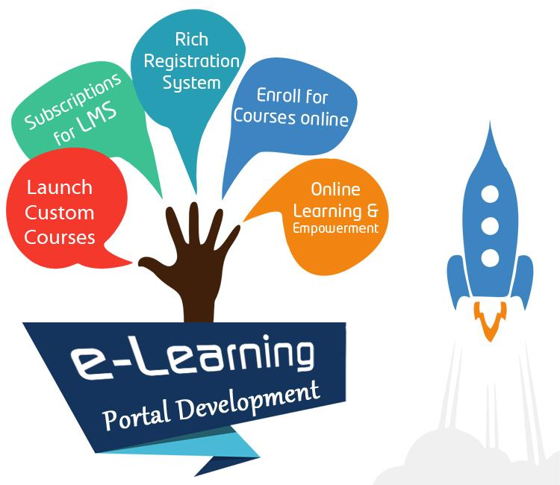
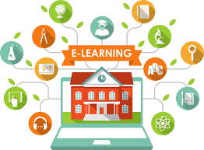
আমাদের আজকের পাঠ:-
E-Learning (ই-লার্নিং)

Slide 5
এই পাঠ শেষে শিক্ষার্থীরা...
* ই-লার্নিং কি তা বলতে পারবে-
* ই-লার্নিং সার্ভিস ব্যাখ্যা করতে পারবে-
* শিক্ষা ক্ষেত্রে তথ্য প্রযুক্তির প্রয়োগ সম্পর্কে ব্যাখ্যা করতে পারবে-

Slide 6
একক কাজ
ই-লার্নিং কি?
সময়-২মিনিট

Slide 7
ই-লার্নিং(E-Learning ):
ই-লার্নিং হলো শিক্ষা ক্ষেত্রে তথ্য প্রযুক্তির প্রসার,বিস্তার। যেখানে ঘরে বসে বিশ্বের যে কোন বড় বড় লাইব্রেরীতে পড়াশুনা করার সুযোগ থাকে। এবং ঘরে বসে বিশ্বের যে কোন বিশ্ববিদ্যালয়ের/অনলাইন কোর্সে অংশ গ্রহন করে পরীক্ষা প্রদানের মাধ্যমে ডিগ্রী অর্জন করে অনলাইনের মাধ্যমে সনদ অর্জন করা যায়।

Slide 8
E-Learning এর সুবিধা সমুহ:
১.ঘরে বসে ডিগ্রী অর্জন করা যায়,
২. বয়সের কোন প্রতিবন্ধকতা থাকে না,
৩. একই সাথে অনেক গুলো ডিগ্রী অর্জন করা যায়,
৪. সনদ গ্রহনের জন্য কোন ভোগান্তি হয় না।

Slide 9
E-Learning এর অসুবিধা সমুহ:
১.ইন্টারনেট ছাড়া সম্ভব নয়,
২. অনলাইন কোর্সে অংশ গ্রহনের জন্য নেটওয়ার্ক দূর্বল হলে
অসুবিধার সৃষ্টি হয়।

Slide 10
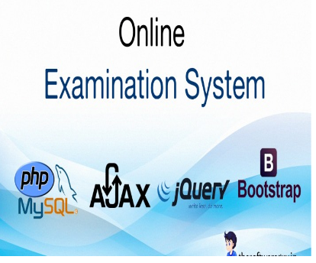
চিত্রে আমরা কী দেখতে পাচ্ছি?
অনলাইন পরীক্ষার ওয়েবসাইট

Slide 11
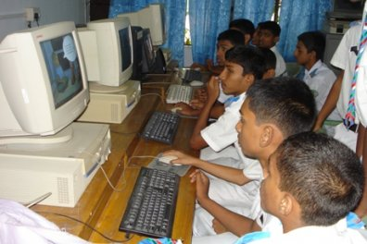
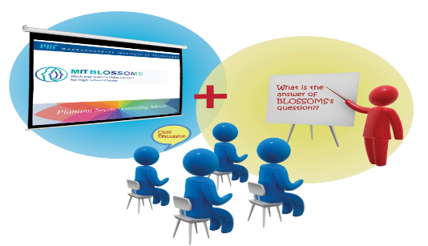
নীচের চিত্র গুলিতে তোমরা কী দেখছ?
www.oxforduniversity.com

Slide 12
E-Learning এর সহায়ক উপাদান সমুহ:
সিডিরম
ইন্টারনেট
টিভি চ্যানেল
ই-লার্নিং এর মাধ্যম

Slide 13
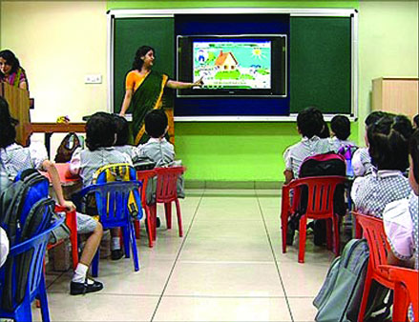
১। M. learning
২। Digital হোয়াইট বোর্ড
3। ই-বুক
৪। ই-বুকের জনক
৫। দূরশিক্ষন

Slide 14
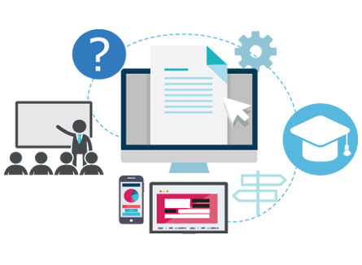
* আধুনিক ও যুগোপোযুগী পাঠ্যক্রম/পাঠ্যসূচি প্রনয়ন ও শিক্ষা ব্যাবস্থা প্রবর্তন।
* মেধার মূল্যায়ন ও ফলাফল প্রকাশে তথ্য প্রযুক্তি।
* পেশাদার দক্ষ শিক্ষক তৈরী
* শিক্ষা ব্যবস্থাপনা

Slide 15
একক কাজ: বহুনির্বাাচনী অভীক্ষা
১. দূরশিক্ষণ শিক্ষাব্যবস্থার মাধ্যমে শিক্ষার্থীরা-
i. বাড়ির কাজ ইন্টারনেটের সহায়তায় জমা দিতে পারবে;
ii. বিভিন্ন রকম অনলাইন পরীক্ষায় অংশগ্রহন করতে পারবে;
iii. শিক্ষকের লেকচার নোটগুলো ওয়েবসাইটে দেখতে পারবে;
নিচের কোনটি সঠিক?
ক. i ও ii খ. i ও iii গ. ii ও iii ঘ. i, ii ও iii
২. আমাদের দেশে প্রচলিত শিক্ষা ব্যবস্থার পাশাপাশি নতুন শিক্ষাব্যবস্থা হচ্ছে-
i. ওয়েবভিত্তিক ii. ইন্টারনেটভিত্তিক iii. মাল্টিমিডিয়াভিত্তিক
নিচের কোনটি সঠিক?
ক. i ও ii খ. i ও iii গ. ii ও iii ঘ. i, ii ও iii

Slide 16
বাড়ির কাজ
বাংলাদেশে প্রচলিত ই লার্নিং ব্যবস্থার বর্ননা লিখে আনবে-

Slide 17
সকলকে ধন্যবাদ

